Slide 1
Строительные Материалы

Slide 2
Что Такое строительные материалы?
Строительные материалы — материалы, применяемые в строительстве для постройки, ремонта и реконструкций сооружений.
Материалы подразделяются на несколько групп:
1. Классификация и основные свойства строительных материалов.
2. Естественные каменные материалы
3. Керамические материалы и изделия
4. Неорганические (минеральные) и органические вяжущие материалы
5. Бетоны
6. Железобетонные конструкции
7. Строительные растворы
8. Искусственные каменные материалы и изделия на основе неорганических вяжущих
9. Древесные материалы
10. Металлы
11. Материалы и изделия на основе пластических масс
12. Тепло- и звукоизоляционные материалы
13. Кровельные и гидроизоляционные материалы
14. Лакокрасочные материалы

Slide 3
В этой презентации я расскажу о части строительных материалов. Здесь вы увидите:
1. Естественные каменные материалы
2. Керамические материалы и изделия
3. Неорганические (минеральные) и органические вяжущие материалы
4. Бетоны
5. Железобетонные конструкции
6. Строительные растворы
7. Искусственные каменные материалы и изделия на основе неорганических вяжущих
8. Древесные материалы
9. Металлы

Slide 4
Природные (естественные) каменные материалы
Природными каменными материалами называют материалы и изделия, получаемые механической обработкой (дроблением, раскалыванием, распиливанием) горных пород. Таким образом получают облицовочные плиты, камни и блоки для кладки стен, щебень.

Slide 5
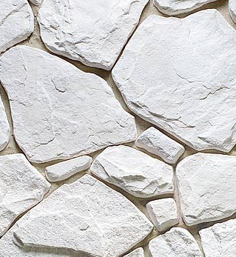
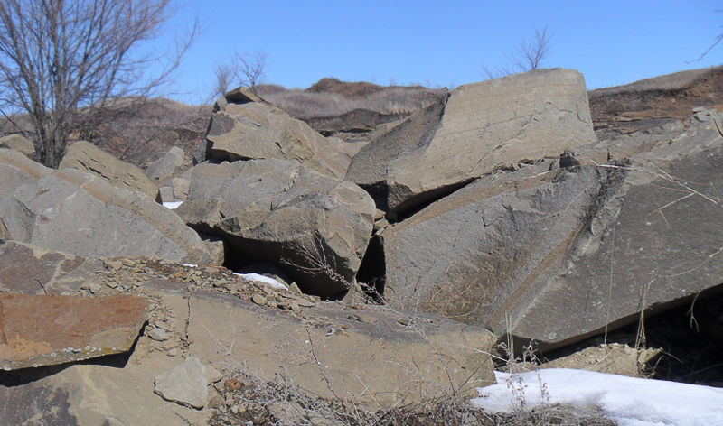
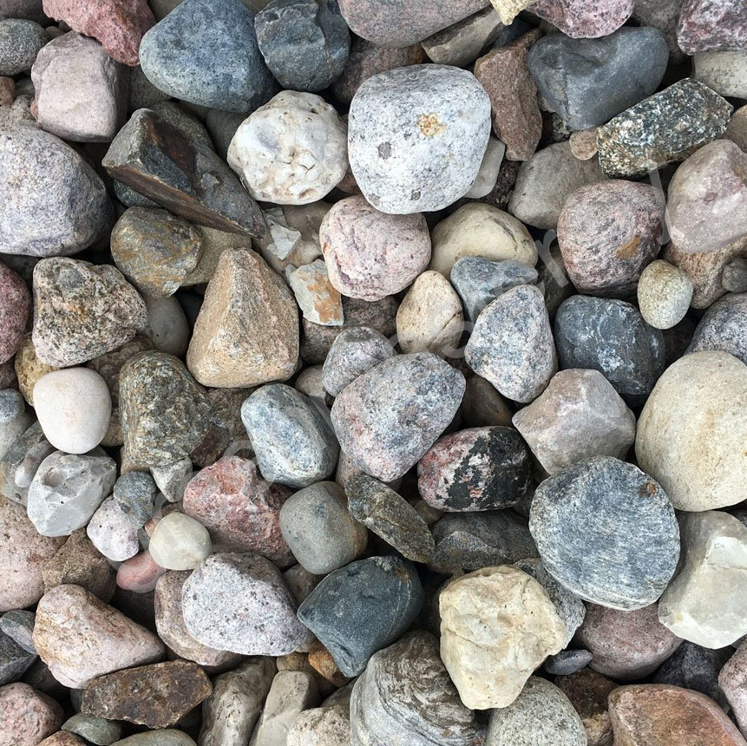
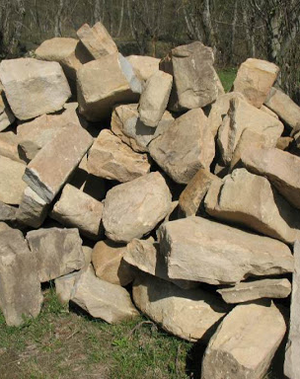
Примеры природных каменных материалов
Булыжники
Бут
Валуны
Грубоколотый камень
Основные виды природных каменных материалов и их классификация
Взрывной способ добычи – рваный камень, бут.
Раскалывание породы без дальнейшей обработки – грубоколотой камень.
Дробление, измельчение – дробленый камень, щебень, искусственный песок.
Сортировка – сортированный камень, гравий, булыжник

Slide 6
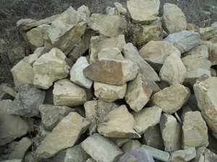
Природные каменные материалы в строительстве используют обычно после механической обработки (расколки и обтески, распиловки, шлифовки и полировки, дробления и рассева). Все каменные материалы, используемые в строительстве, можно разделить на две основные группы: материалы, применяемые в своем первоначальном виде; материалы, пригодные для строительных целей лишь после соответствующей обработки. В некоторых случаях один и тот же материал может применяться в первоначальном виде или после прохождения одной или нескольких стадий обработки. Так, песок можно употреблять непосредственно из карьера или после предварительной промывки, природный гравий — или в первоначальном виде или после измельчения и сортировки для получения зерен определенных фракций.
Бутовый камень
Бутовый камень — крупные куски неправильной формы, размером 150—500 мм, весом 20—40 кг, получаемые разработкой известняков, доломитов и песчаников (реже гранита и других изверженных пород). Камень, получаемый при взрывных работах, носит общее название рваного камня. Бутовый камень широко применяется для бутовой и бутобетонной кладки фундаментов, подземных стен и стен неотапливаемых зданий, подпорных стен, ледорезов, отстойников и резервуаров.

Slide 7
Валунный камень
Валунный камень — крупные обломки (более 300 мм) горных пород ледникового происхождения, характеризующиеся окатанной, часто сильно выветрившейся поверхностью. Весьма разнообразен по петрографическому составу. Используется для получения булыжного камня и щебня.

Slide 8
Булыжный камень
Булыжный камень — небольшие валуны (до 300 мм) или расколотые валуны больших размеров. Применяется для покрытия мостовых, дворов и откосов, для каменной наброски при строительстве дамб. Крупный булыжный камень можно применять как бут, мелкий камень перерабатывается на щебень. Валунный булыжный камень может быть использован для изготовления (методом околки) специальных шашек для мощения дорог и оснований под дорожные покрытия.

Slide 9
Гравий
Гравий — рыхлое скопление обломков горных пород, различно обкатанных. Величина отдельных зерен 5—70 мм. В зависимости от линейного размера частиц гравий подразделяют на фракции 5—10, 10— 20, 20—40 и 40—70 мм. Добывают гравий открытым способом экскаваторами различных типов, при добыче со дна рек, морей и озер применяют всасывающие механизмы, которые забирают гравий вместе с водой и транспортируют по трубам к местам отвалов, где происходит его естественное обезвоживание. Гравий применяется в строительстве в качестве крупного заполнителя в цементных и асфальтовых бетонах, а также как фильтрующий материал в водопроводных сооружениях.
Гравий
Морской гравий

Slide 10
Щебень
Щебень представляет собой смесь угловатых обломков камня различной конфигурации размером от 5 до 150 мм. Изготовляется щебень из горных пород различного качества, что определяет его марку.

Slide 11
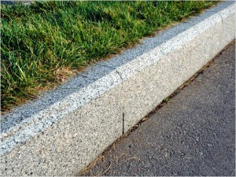
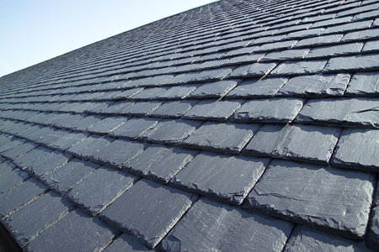
Изделия из Природных каменных материалов
Бортовые камни изготовляются обколкой и обтеской каменных пород. Выпускаются камни трех основных видов: прямой, лекальный и для оформления съездов (15). Длина камней 70—200 см, по высоте они имеют два размера — низкие 30 и высокие 40 см при ширине верхней части 10, 15 и 20 см.
Эти бортовые камни в настоящее время применяются меньше, так как стоимость их значительно выше стоимости бетонных бортовых камней. Однако последние уступают тесаным камням как по долговечности, так и по внешнему виду.
Кровельные плитки, называемые природным шифером, получают раскалыванием и обрезкой глинистого (кровельного) сланца. Плитки выпускаются размером от 250X150 до 600×350 мм при толщине 4— 8 мм.
Природный шифер является самым долговечным кровельным материалом, срок службы которого исчисляется сотнями лет.

Slide 12
Брусчатка — колотые и тесаные бруски камня, по форме приближающиеся к параллелепипеду, с наружной стороной в форме прямоугольника. По высоте брусчатка делится на низкую — высота 10 см, среднюю — 11—13 см и высокую — 14—16 см; ширина у всех сортов 12—15 см и длина 15—25 см.
На этом природные каменные материалы подошли к концу. Следующими идут КЕРАМИЧЕСКИЕ МАТЕРИАЛЫ И ИЗДЕЛИЯ

Slide 13
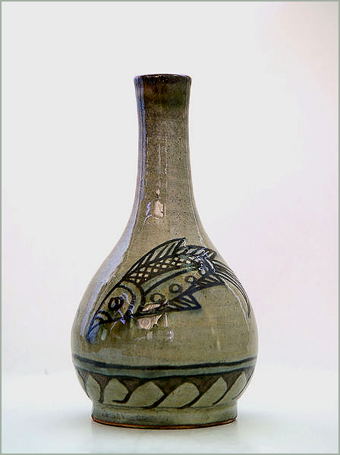
КЕРАМИЧЕСКИЕ МАТЕРИАЛЫ И ИЗДЕЛИЯ
Керамика - материалы, изготавливаемые из глин или их смесей с минеральными добавками (а иногда из других неорганических соединений) под воздействием высокой температуры с последующим охлаждением; а также изделия из таких материалов.

Slide 14
Примеры КМ
Керамический кирпич, красный кирпич — кирпич из обожжённой глины. Наиболее используемый вид кирпича для строительства зданий, сооружений, печей.

Slide 15
Белый силикатный кирпич – это строительный материал, применяемый для возведения стен, перегородок и других подобных сооружений, а также в качестве облицовки фасадов. Кирпич, произведенный согласно всем нормам, является экологически чистым и надежным материалом, с длительным сроком эксплуатации.
Облицовочный кирпич — кирпич, предназначенный для наружной отделки стен и фундаментов зданий, обычно выполняющий как конструктивную, так и декоративную роль. Этот многоцелевой тип кирпича в значительной степени является универсальным и заменяет также и обыкновенный строительный кирпич.
Блок из бетона — это искусственный камень, который может иметь любую форму и цвет. Изначально они использовались в качестве альтернативной замены кирпичу. ... Если планируется возведение дома из бруса, то бетонные блоки применяются для обустройства цоколя, так как их прочность и долговечность выше, чем дерева.
Следующие Неорганические (минеральные) и органические вяжущие материалы

Slide 16
Неорганические (минеральные) и органические вяжущие материалы
Строительные вяжущие по составу делят на неорганические (минеральные) и органические. Неорганическими вяжущими являются известь, цементы, гипсовые вяжущие, жидкое стекло. Как правило, их затворяют водой, реже — водными растворами солей. К органическим вяжущим относятся битумы, дегти, некоторые клеи, полимеры и др.
Примерами служат:

Slide 17
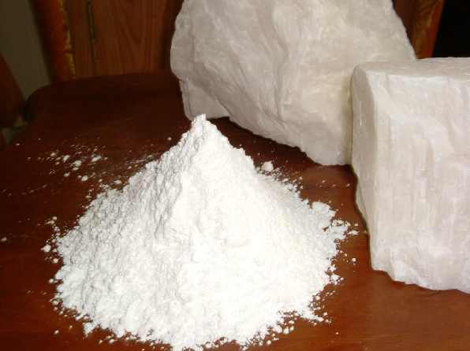
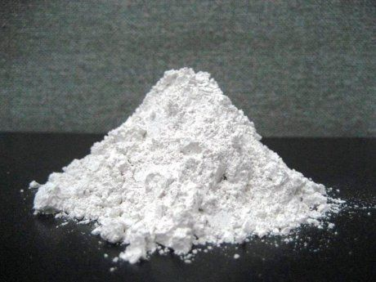
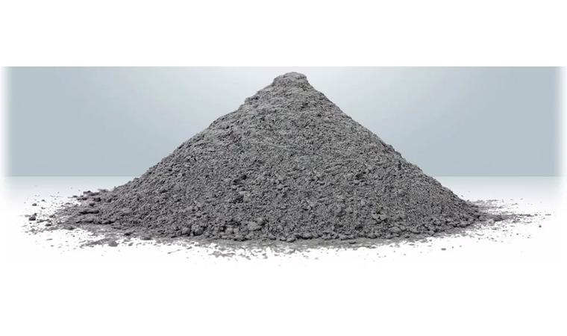
К органическим относятся битумы, дёгти, животный клей, полимеры. Они переходят в рабочее состояние нагреванием, расплавлением или растворением в органических жидкостях. К неорганическим относятся известь, цемент, строительный гипс, магнезиальный цемент, жидкое стекло и др.
Неорганические вяжущие материалы
Гипс
Известь
Цемент

Slide 18
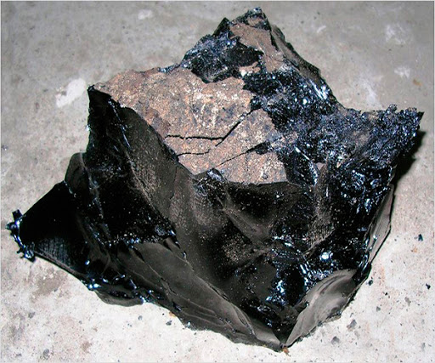
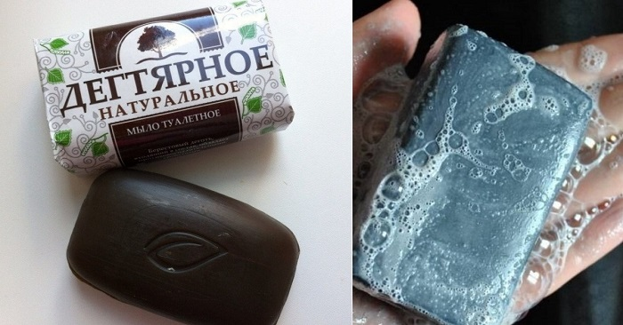
органические вяжущие материалы
Битумы — твёрдые или смолоподобные продукты, представляющие собой смесь углеводородов и их азотистых, кислородистых, сернистых и металлосодержащих производных.
Дёготь — жидкий продукт сухой перегонки древесины. Содержит бензол, ксилол, крезол, толуол, гваякол, фенол, смолы и другие вещества. Растворяется в щелочах и в спирте. В воде растворяется плохо. Получается также из твёрдого и жидкого топлива: каменных и бурых углей, сланцев, торфа, нефти.

Slide 19
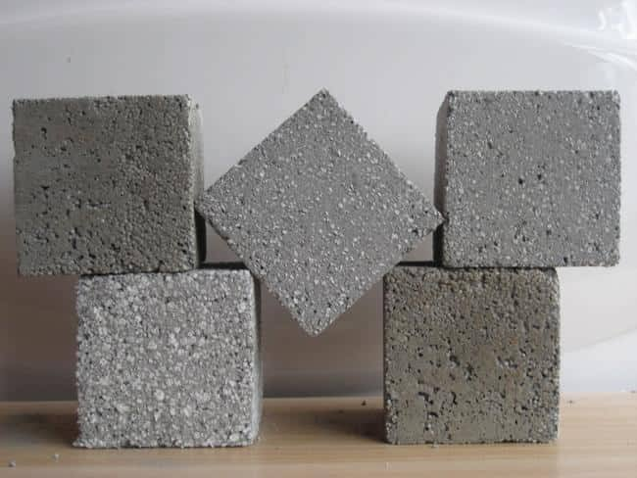
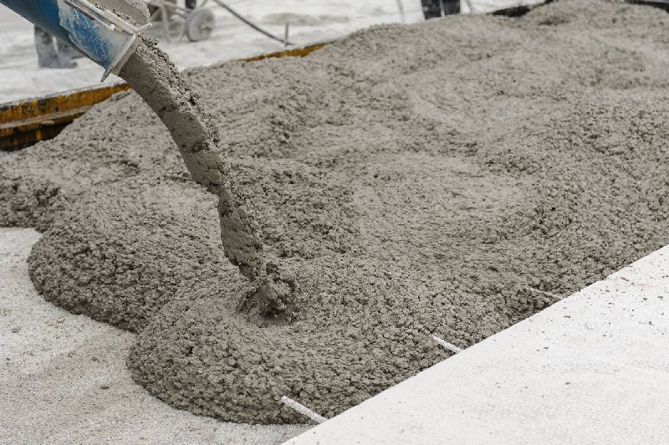
Бетон
Бетон — искусственный каменный строительный материал, получаемый в результате формования и затвердевания рационально подобранной и уплотнённой смеси, состоящей из вяжущего вещества (например, цемент), крупных и мелких заполнителей, воды. В ряде случаев может иметь в составе специальные добавки, а также не содержать воды (например, асфальтобетон).
Два вида бетона
Также у бетона есть старший брат, а именно Железобетон
Твёрдый
Жидкий

Slide 20
железобетон
К положительным качествам железобетонных конструкций относятся:
долговечность;
низкая стоимость — железобетонные конструкции значительно дешевле стальных;
пожаростойкость в сравнении со сталью;
технологичность — несложно при бетонировании получать любую форму конструкции;
химическая и биологическая стойкость;
высокая сопротивляемость статическим и динамическим нагрузкам.
Железобетон — строительный материал, состоящий из бетона и стали. Запатентован в 1867 году Жозефом Монье как материал для изготовления кадок для растений.

Slide 21
Примеры железобетонных конструкций

Slide 22
Строительные растворы
Строительный раствор — раствор из вяжущего вещества, воды и заполнителя (возможны добавки), со временем превращающейся в искусственный камень.
К таким растворам относятся:

Slide 23
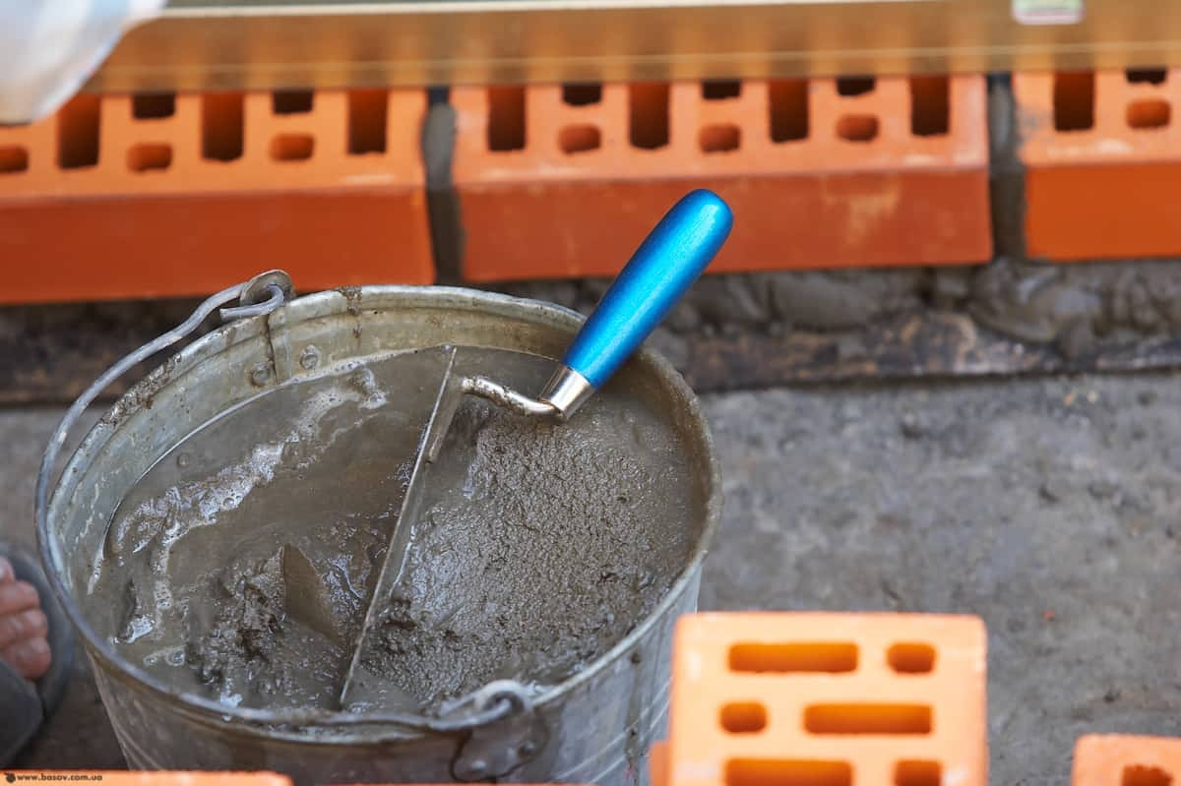
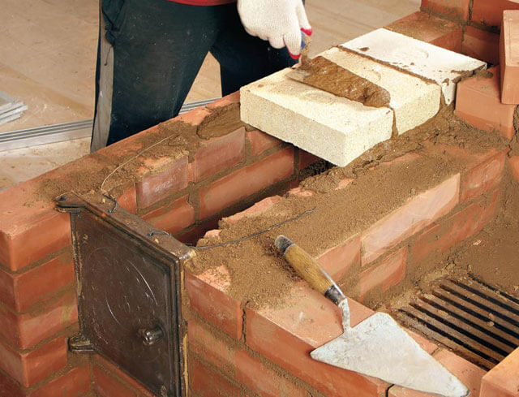
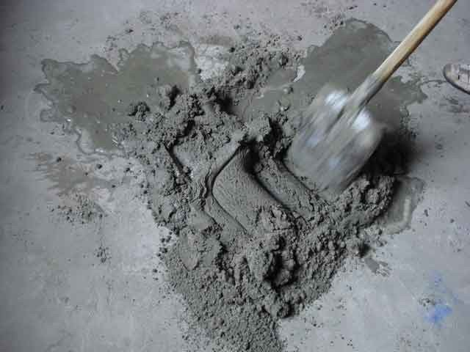
Цементные растворы нередко используются в каменной и кирпичной кладке в случаях, когда конструкция расположена ниже уровня подпочвенных вод, а также для оштукатуривания цоколей, наружных стен, карнизов, заливания стяжек пола. Для помещений с влажностью выше 60% это оптимальный тип строительного раствора.
Глиняные смеси обычно используют как кладочные — для труб, очагов и печей, а также для наземной части строений, не подверженной воздействию влаги. Пластичность материала обуславливает малую степень усадки, однако и твердеет такой состав относительно медленно.
Сложные растворы — в состав которых входит несколько типов вяжущих веществ — наиболее популярны благодаря тому, что они обладают достоинствами смесей на основе различных компонентов. Они также обладают более высокой прочностью по сравнению с простыми растворами и широко используются для кладочных и штукатурных работ. Наиболее часто в данной категории находят применение цементно-известковые смеси.

Slide 24
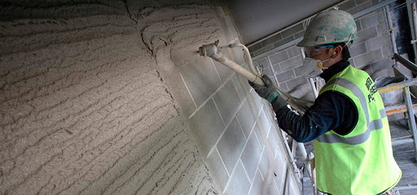
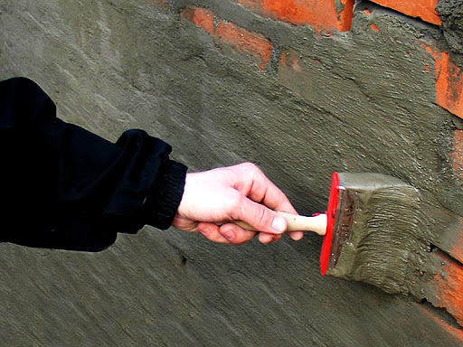
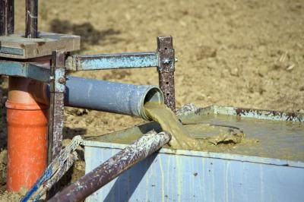
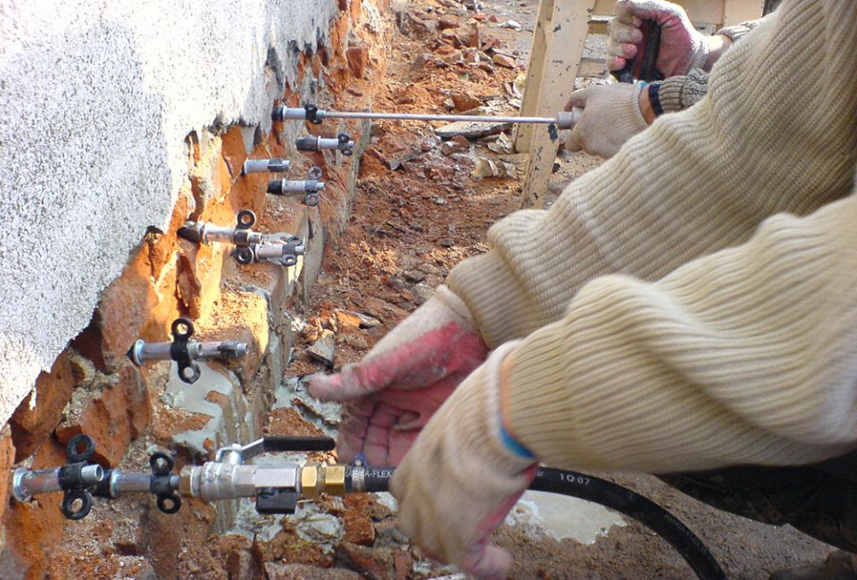
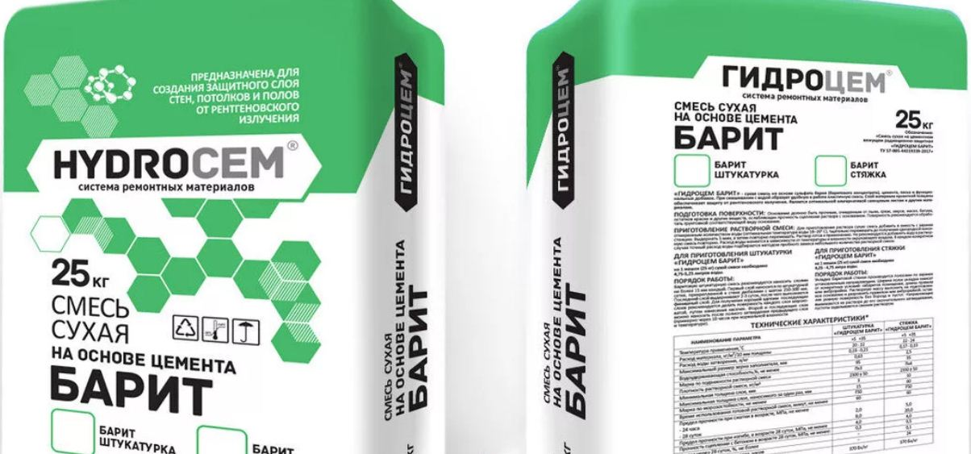
Вот ещё примеры
Нанесение Акустической штукатурки
Гидроизоляция
Тампонажный раствор
Инъекционный ввод цемента
Рентгенная штукатурка

Slide 25
Тампонажный раствор
Тампонажные растворы — это комбинации спецматериалов или составов, используемых для тампонирования нефтяных и газовых скважин. С целью разобщения пластов в обсадную колонну закачивают цементный раствор, который вытесняет находящийся в ней буровой раствор, и продавливают в затрубное пространство на расчетную высоту.
Следующие - это

Slide 26
Искусственные каменные материалы и изделия на основе неорганических вяжущих
Искусственные каменные материалы получают при специальной обработке смесей природных материалов — это кирпич, керамика, каменное литье и др. Кирпич строительный — это искусственный камень правильной формы (обычно в виде прямоугольного параллелепипеда).

Slide 27
Древесные материалы
Лесные материалы (лесоматериалы) — это продукты механической обработки древесины, сохранившие ее природную физическую структуру и химический состав. Лесоматериалы имеют большое народнохозяйственное значение.
Из лесных материалов делается много изделий. Вот примеры:

Slide 28
Строение древесины

Slide 29
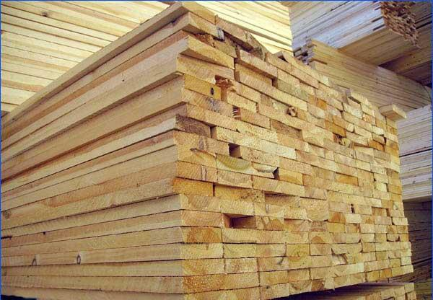
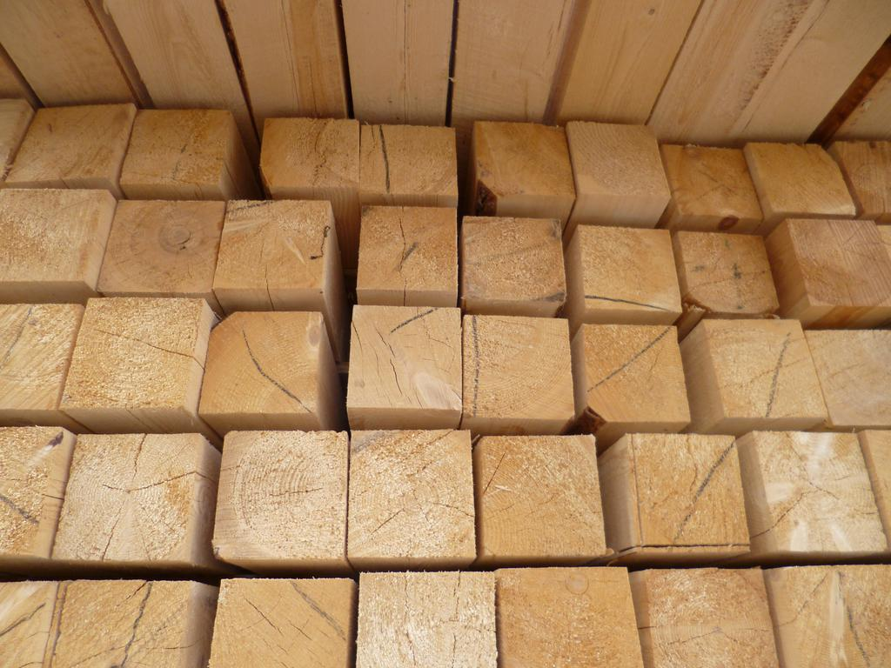
Доска — пиломатериал, ширина которого превышает его толщину более чем в два раза. Широкую сторону доски называют пластью, узкую — кромкой, пересечение пласти и кромки — ребро. Доски могут быть обрезные и необрезные. У обрезных досок кромки пропилены по всей длине, у необрезных кромки не пропилены.
Брусья — пиломатериал, ширина и толщина которого белее 100 мм. Брусья могут быть двухкантные и четырехкантные. В судостроении их применяют при монтаже доковых кильблоков, привальных брусьев и др.

Slide 30
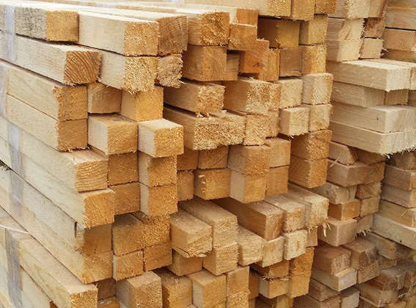
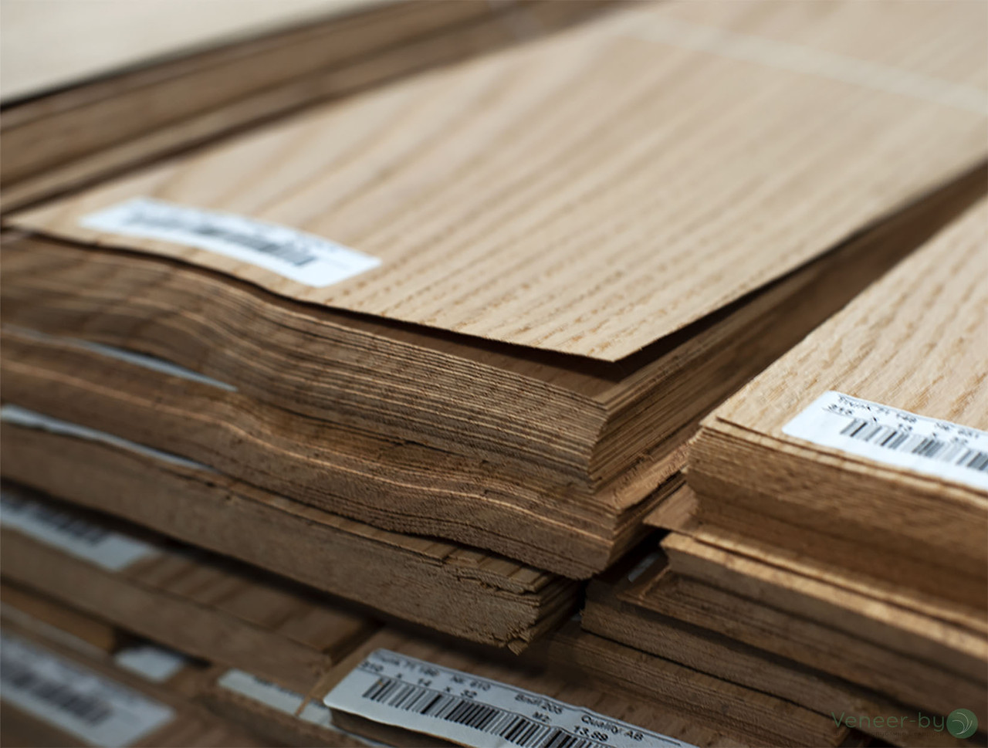
Брусок — пиломатериал, опиленный с четырех сторон, толщиной не более 100 мм и шириной не более двух толщин.
Шпон строганый — это лист толщиной 0,6—1,0 мм из древесины твердолиственных и ценных пород, получаемый строганием бруса (ванчеса) на фанерострогальном станке.

Slide 31
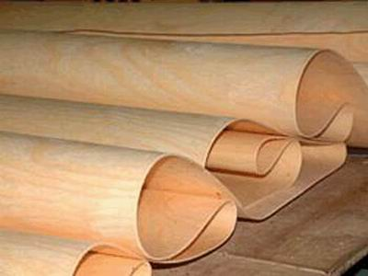
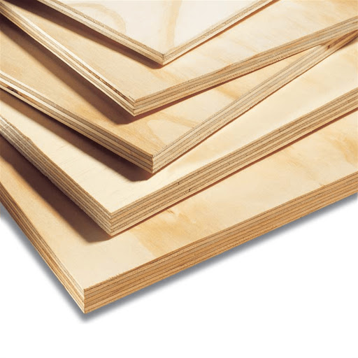
Шпон лущеный — лист древесины толщиной 0,55—1,5 мм, получаемый строганием фанерных чураков поперек волокон на лущильных станках. Шпон лущеный изготовляют из березы, ольхи, сосны, лиственницы и др. Его предназначают для изготовления клееной фанеры и компенсирующего слоя при облицовывании и изготовлении столярных плит, деталей мебели, щитов зашивки помещений.
Клееную фанеру изготовляют из нечетного количества листов лущеного шпона, склеенных между собой при взаимно перпендикулярном расположении волокон в смежных листах.

Slide 32
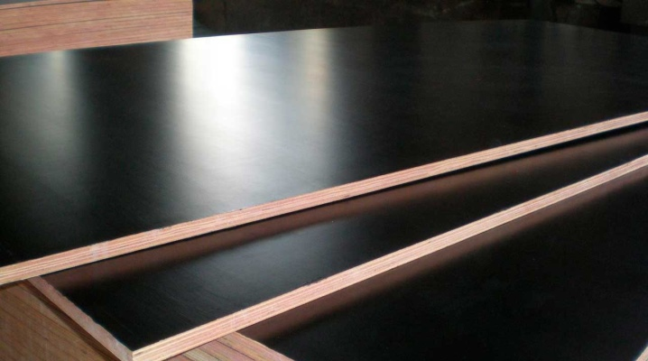
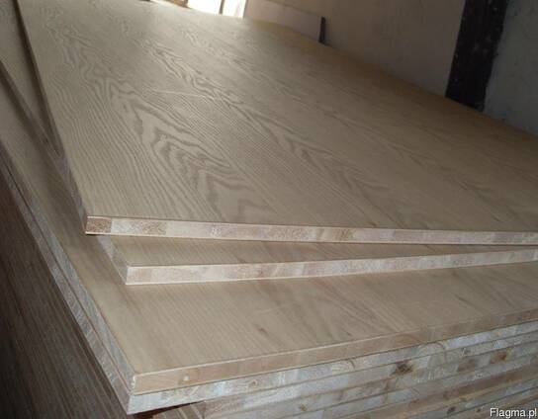
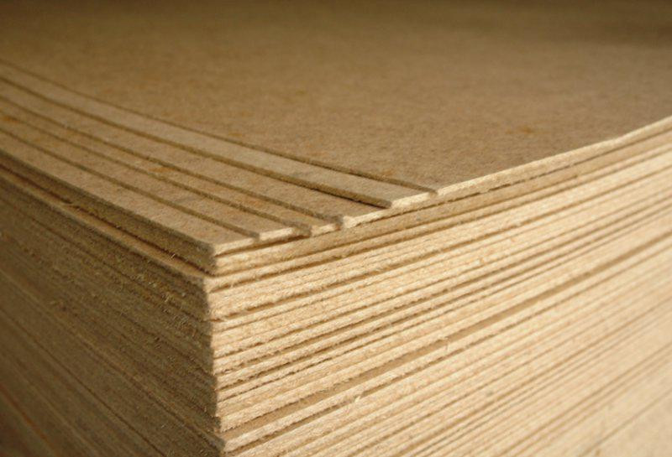
Фанеру бакелизированая (ГОСТ 11539—73) изготовляют из лущеного шпона, пропитанного спирторастворимыми смолами, листы которого склеивают синтетическими смолами. В судостроении ею покрывают стальные палубы в постах и рубках.
Столярная плита (ГОСТ 13715—68) — склеенный из реек щит, облицованный с обеих сторон двумя слоями шпона, волокна которых расположены перпендикулярно направлению реек. Щит называют серединкой, шпон — рубашкой. Толщина плит от 16 до 50 мм. В судостроении их применяют для изготовления судовой мебели, межкаютных переборок и облицовывания щитов зашивки помещений.
Древесноволокнистые плиты (ГОСТ 4598—74)— однородный равнопрочный материал из древесных волокон, спрессованных под большим давлением при высокой температуре плит пресса. Для изготовления волокон используют все отходы деревообрабатывающих производств. В зависимости от плотности спрессовки плиты подразделяют на сверхтвердые, твердые, полутвердые и изоляционные. В судостроении применяют изоляционные и твердые плиты, последние — в качестве облицовочного материала при зашивке звуковой изоляции помещений.

Slide 33
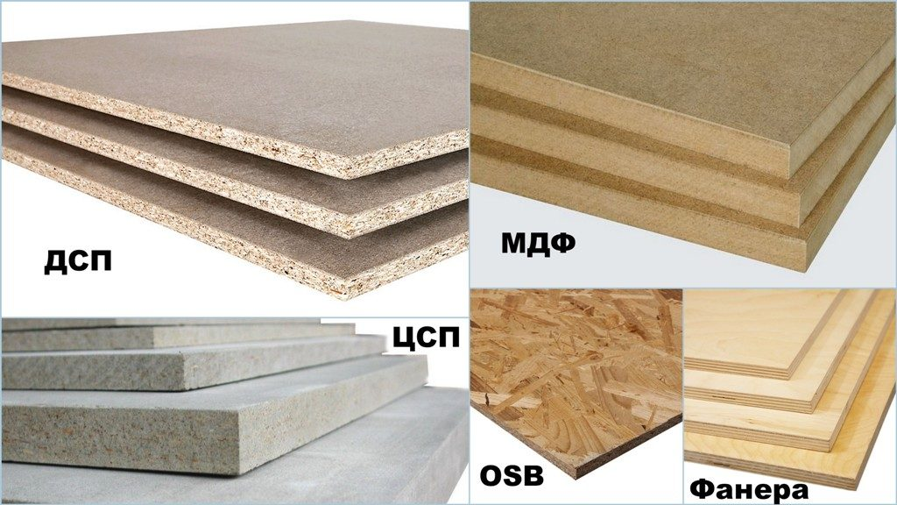
Древесностружечные плиты (ГОСТ 10632—77) изготовляют методом горячего прессования путем смешивания измельченной древесины со связующим материалом. В качестве связующего служат растворы синтетических смол, количество которых составляет 6—12% от массы сухой измельченной неделовой древесины или отходов, получаемых при обработке деловой древесины (стружка, опилки). Эти плиты получают методом плоского прессования, при котором стружка расположена параллельно пласти, и экструзионным методом (выдавливанием), при котором стружка расположена перпендикулярно пласти. Плиты могут быть необлицованными и облицованными шпоном или текстурной бумагой.

Slide 34
Металлы
Металлы — группа химических элементов, обладающих в виде простых веществ при нормальных условиях характерными металлическими свойствами, такими как высокие тепло- и электропроводность, положительный температурный коэффициент сопротивления, высокая пластичность, ковкость и металлический блеск.
Физические свойства металлов
Твёрдость
Температура плавления
Плотность
Пластичность
Электропроводность
Теплопроводность
Цвет

Slide 35
Металлы по физическим свойствам
Металлы по физическим свойствам и отраслям экономики
Тяжёлые (например: Свинец, Медь, Ртуть, Кадмий, Кобальт)
Тугоплавкие (например: Молибден, Вольфрам)
Цветные (например: Свинец, Медь, Олово, Цинк, Никель)
Благородные: Золото, Серебро и металлы платиновой группы
ПРИМЕРЫ:

Slide 36
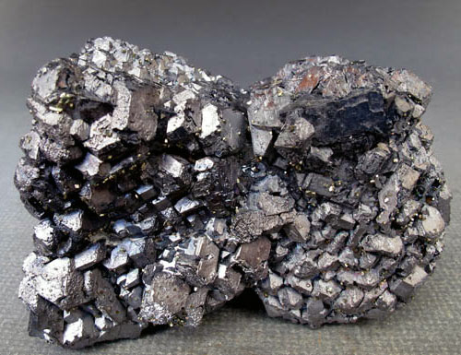
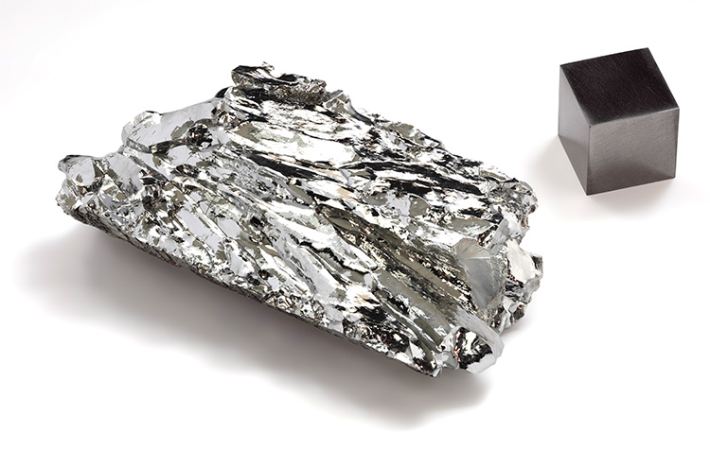
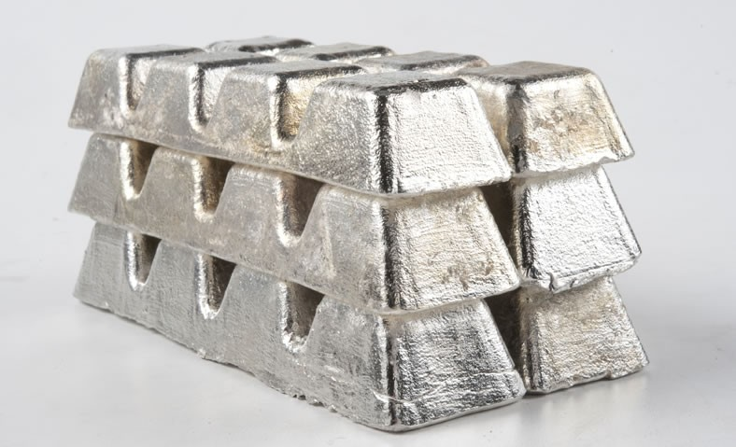
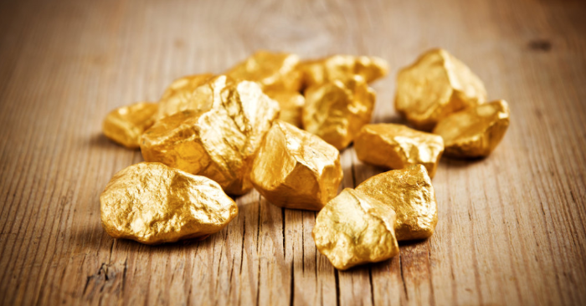
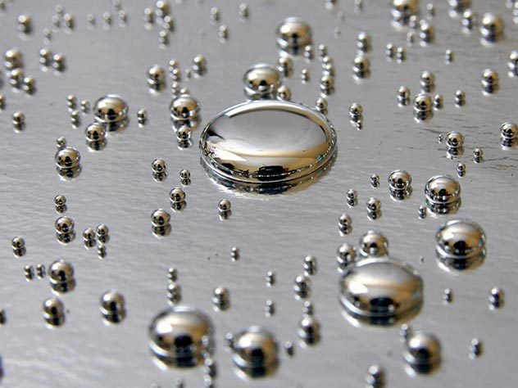
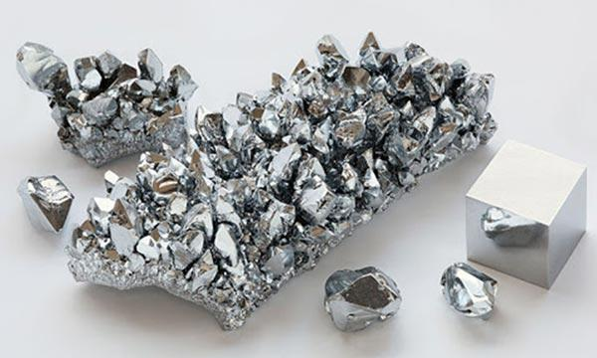
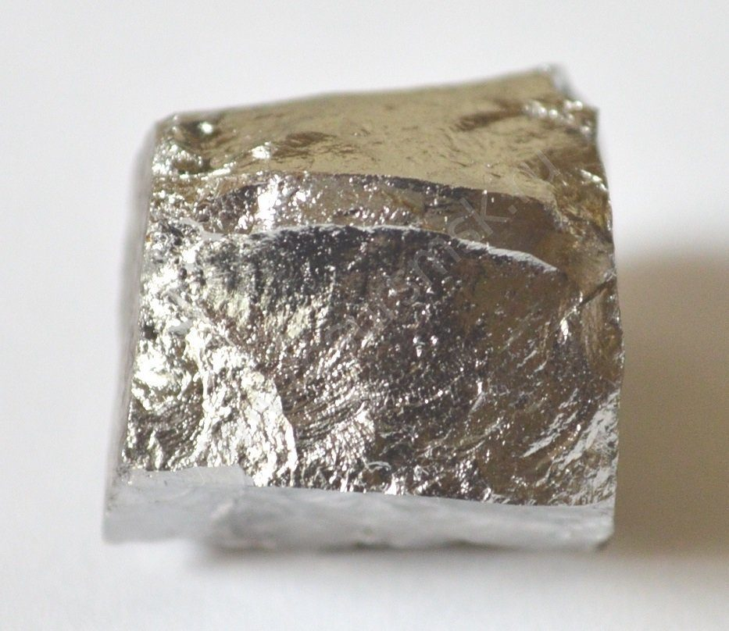
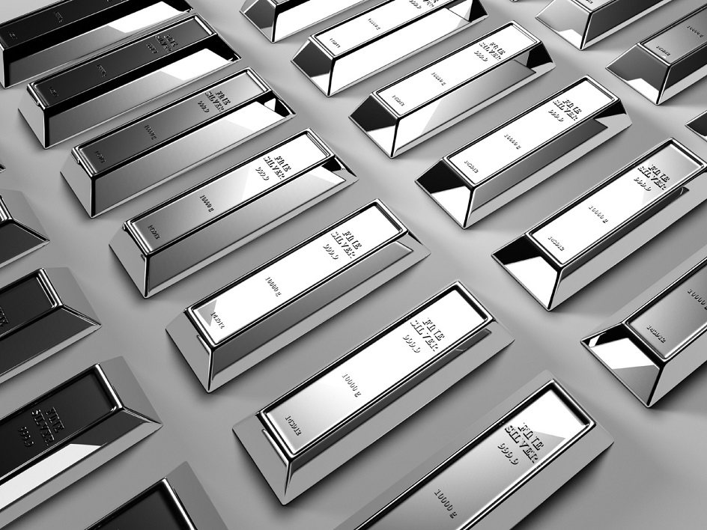
Тяжёлые
Тугоплавкие
Цветные
Благородные
Свинец
Молибден
Олово
Золото
Ртуть
Вольфрам
Никель
Серебро

Slide 37
Спасибо за внимание

